Slide 1
?
第二篇 实物的运动规律
第五章 角动量 角动量守恒定律
第五章第一讲
四川大学《大学物理》
本章共3讲

Slide 2
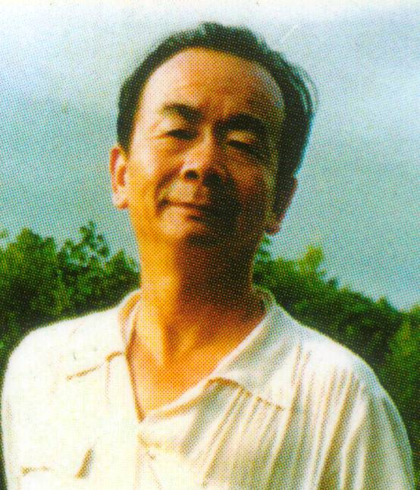
第五章 角动量 角动量守恒定律
数学家和哲学家追求数学的最初生长点的研究，恰像一次向远处的地平线走去的旅行。终点似乎就在前面，可是走过去之后发现，它还在前方。
但是旅行者毕竟一次又一次地大开眼界。他发现了越来越广大的世界。
－－摘自张景中（院士）《数学与哲学》
显然，这段话对物理学也适用。

Slide 3
结构框图：
角动量时间变化率
角动量
角动量
定理
角动量
守恒定律
转动惯量
力矩
刚体定轴转动定律
重要性：中学未接触的新内容
大到星系，小到基本粒子都有旋转运动；
微观粒子的角动量具有量子化特征；
角动量守恒定律与空间旋转对称性相对应。

Slide 4
重点：
概念：角动量，转动惯量，力矩，角冲量，
规律：刚体定轴转动定律，
角动量定理的微分形式和积分形式，
角动量守恒定律，
难点：角动量概念，
角动量定理及角动量守恒定律的应用
学时： 6

Slide 5
§5.1 角动量 转动惯量
一、角动量
问题：将一绕通过质心的固定轴转动的圆盘视为一个质点系，系统总动量为多少？
C
M
由于该系统质心速度为零，所以，系统总动量为零，系统有机械运动，总动量却为零？
说明不宜使用动量来量度转动物体的机械运动量。
*引入与动量 对应的角量 ——角动量（动量矩）
动量对参考点（或轴）求矩

Slide 6
1.质点的角动量
定义：
大小：
方向：
z
y
o
m

Slide 7
物理意义：
*质点对某参考点的角动量反映质点绕该参考点旋转运动的强弱。
*必须指明参考点，角动量才有实际意义。

Slide 8
2.质点系角动量
系统内所有质点对同一参考点角动量的矢量和
有'：对质心
无'：对参考点
o
o
与i无关

Slide 9
第一项：
即将质点系全部质量集中于质心处的一个质点上，该质点对参考点的角动量
以质心为代表，描述质点系整体绕参考点的旋转运动，称为质点系的轨道角动量。

Slide 10
第二项：
与 i 无关
由
质心对自己的位矢

Slide 11
与 i 有关
第三项：
各质点相对于质心角动量的矢量和
反映质点系绕质心的旋转运动，与参考点O的选择无关，描述系统的内禀性质：
于是：

Slide 12
3.定轴转动刚体的角动量
转动平面
转轴 ，角速度
刚体上任一质点
转轴与其转动平面交点
绕 圆周运动半径为
对 的角动量：
即：

Slide 13
在轴上确定正方向，角速度 表示为代数量，则定义质点对 z 轴的角动量（即质点对参考点o的角动量在z轴上的投影）为:
刚体对 z 轴的总角动量为：
转动平面
对质量连续分布的刚体：

Slide 14
令
刚体对 z 轴的总角动量为:
（即质点对轴上某参考点o的角动量在z轴上的投影）
二、刚体对轴的转动惯量
1.定义
刚体对某定轴的转动惯量等于其各质点的质量与该质点到转轴距离的平方之积求和。
若质量连续分布，则

Slide 15
积分元选取：
d
m
2. 计算
与刚体总质量有关
与刚体质量分布有关
与转轴的位置有关
刚体对轴的转动惯量 J

Slide 16
练习
1.由长 l 的轻杆连接的质点如图所示，求质点系对过 A 垂直于纸面的轴的转动惯量

Slide 17
练习
2. 一长为 的细杆，质量 均匀分布 ，求该杆对过杆一端端点且垂直于杆的 z 轴的转动惯量。
z

Slide 18
练习
3. 求质量 m ,半径 R 的均匀球壳对直径的转动惯量
解：取离轴线距离相等的点的集合为积分元
m

Slide 19
练习
4. 求质量 m ,半径 R 的均匀球体对直径的转动惯量
解：以距中心 ，厚 的球壳为积分元
m
运用上题结果

Slide 20
注意：对同轴的转动惯量具有可加减性。
同轴圆柱
r₁
r₂
m₂
o
m₁
z
空心圆盘
m₁
r₁
m₂
r₂

Slide 21
两个常用定理：证明见教材92页
平行轴定理
正交轴定理
对平面刚体

Slide 22
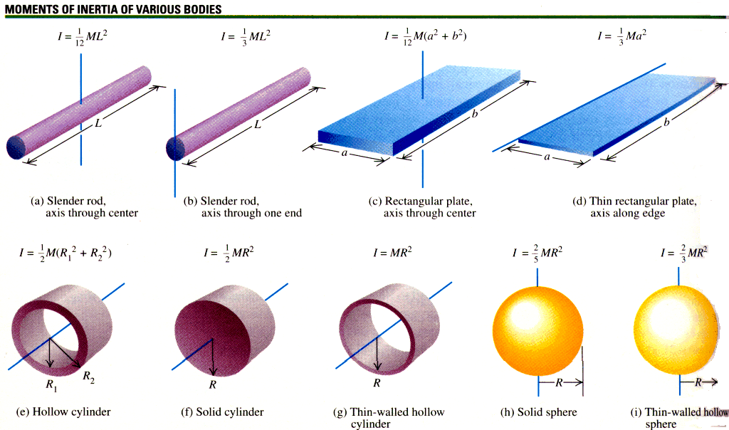
一些均匀刚体的转动惯量表（教材P93）

Slide 23
练习
5.求长 L、质量 m 的均匀杆对
z 轴的转动惯量
用多种方法求：
解1：
解2：
解3：

Slide 24
§5.2 角动量的时间变化率 力矩
一、质点角动量的时间变化率
质点位矢
合力

Slide 25
大小：
方向： 服从右手定则
力矩
质点角动量的时间变化率等于质点所受合力的力矩
二、力矩
1. 对参考点的力矩：

Slide 26
2. 对轴的力矩
第一项：
方向垂直于轴，其效果是改变轴的方位，在定轴问题中，与轴承约束力矩平衡，不影响物体绕轴转动状态。
第二项：
方向平行于轴，其效果是改变物体绕轴转动状态，称为力对轴的矩，在轴上选择正方向，可以将其表为代数量：

Slide 27
即：
M_{z}为力对 o 点 的力矩在 z 轴方向的分量
注意.
力矩求和只能对同一参考点（或轴）进行。
矢量和
代数和

Slide 28
思考.
合力为零时，其合力矩是否一定为零？
合力矩为零时，合力是否一定为零？
不一定
例：
由图可知,作用力和反作用力对同一参考点合力矩为零。从而，质点系内力矩矢量和一定为零。

Slide 29
例： 质量为 ，长为 的细杆在水平粗糙桌面上绕过其一端的竖直轴旋转，杆的密度与离轴距离成正比，杆与桌面间的摩擦系数为 ，求摩擦力矩。
解：
设杆的线密度

Slide 30
实际意义：半径 R ，质量 m 的匀质圆盘，与桌面间摩擦系数 µ，求摩擦力矩。
简化模型：
长 R ，线密度 总质量 m 的细杆

Slide 31
三、质点系角动量的时间变化率
对 个质点 组成的质点系，由
两边求和得
质点系总角动量的时间变化率等于质点系所受外力矩的矢量和 (合外力矩 )

Slide 32
质点系总角动量的时间变化率等于质点系所受外力矩的矢量和 (合外力矩 )
注意：
1.合外力矩 是质点系所受各外力矩的矢量和，而非合力的力矩。
2.质点系内力矩的作用：
不能改变质点系总角动量，但是影响总角动量在系内各质点间的分配。

Slide 33
本讲内容小结：三个基本概念
1.角动量
质点
质点系
定轴刚体
2.转动惯量
3.力矩

Slide 34
?
第二篇 实物的运动规律
第五章 角动量 角动量守恒定律
第五章第二讲
本章共3讲

Slide 35
§5.2 角动量的时间变化率(续)
一.质点角动量的时间变化率
二.力矩
三.质点系角动量的时间变化率
四. 刚体定轴转动定律
对定轴
由
得
刚体定轴转动定律

Slide 36
－矢量式
－标量式
比较：
改变物体平动状态的原因
是物体平动惯性的量度。
改变物体绕轴转动状态的原因
是物体转动惯性的量度。
平动问题
地位相同
刚体定轴转动问题

Slide 37

[例] 一定滑轮的质量为 ，半径为 ，一轻绳两边分别系 和 两物体挂于滑轮上，绳不伸长，绳与滑轮间无相对滑动。不计轴的摩擦，初角速度为零，求滑轮转动角速度随时间变化的规律。
已知：
求：
思路：
质点平动与刚体定轴转动关联问题，
隔离法，分别列方程，
先求角加速度
再

Slide 38
解：在地面参考系中，分别以
为研究对象，用隔离法，分别以牛顿第二定律
和刚体定轴转动定律建立方程。
思考：
×
因为重滑轮加速转动

Slide 39
以顺时针方向为正方向
+
O
四个未知数：
三个方程 ？
绳与滑轮间无相对滑动，由角量和线量的关系：
解得：

Slide 40
练习：
如图示，两物体质量分别为 和 ，滑轮质量为 ，半径为 。已知 与桌面间的滑动摩擦系数为 ，求 下落的加速度和两段绳中的张力。
解：在地面参考系中，选取 、 和滑轮为研究对象，分别运用牛顿定律和刚体定轴转动定律得：

Slide 41
向里+
列方程如下：
可求解

Slide 42
[例] 质量为 M 的匀质圆盘，可绕通过盘中心垂直于盘的固定光滑轴转动，绕过盘的边缘有质量为 m、长为 l 的匀质柔软绳索（如图）。设绳与圆盘无相对滑动，试求当圆盘两侧绳长差为 s 时，绳的加速度的大小。
解：在地面参考系中，建立如图 x 坐标，设绳两端坐标分别为x_{1，}x_{2，}滑轮半径为 r 有：
A
M
r
B
o
x₂
s
x₁
x

Slide 43
用隔离法列方程：（以逆时针方向为正）
T₁
T₂
r
.
C_{A}
.
A
M
B
C_{B}
o
J
T₂
C_{B}
m_{A}g
m_{B}g
T₁
C_{A}
x₂
s
x₁
x

Slide 44
A
M
r
B
o
C_{B}
解得：
C_{A}
x₂
s
x₁
x

Slide 45
§5.3 角动量定理
一、角动量定理的微分形式
1.质点
2.质点系
3.定轴刚体

Slide 46
二、角动量定理的积分形式
瞬时效应
微分形式
积分形式 （有限时间过程）
质点
质点系
定轴刚体

Slide 47
注意:
1. 力矩对时间的积累：角冲量（冲量矩）
定义：
效果：改变角动量
2. 比较：
时间变化率与 对应
一定时间过程的变化量与 对应
时间变化率与 对应
一定时间过程的变化量与 对应
3. 同一式中， 等角量要对同一参考
点或同一轴计算。

Slide 48
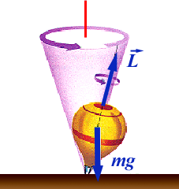
三、角动量定理的应用举例——旋进
1、陀螺
（1）当陀螺不转动，即 时：
在重力矩 作用下，
陀螺将绕垂直于黑板的轴转动，
即倒地。
（2）当陀螺自转，即 时：
由于重力矩 ，将不改变 的大小，
只改变 的方向。
使陀螺绕竖直轴旋转—旋进

Slide 49
最终效果：陀螺绕竖直轴旋转——旋进
旋进角速度：

Slide 50
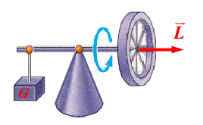
2.车轮的旋进
（演示）
讨论：
改变 的方向，旋进方向是否改变？
改变配重 ，对旋进有什么影响？
用外力矩加速（或阻碍）旋进，会发生什么现象？

Slide 51
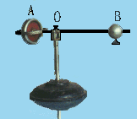
3.回转仪实验：
如图所示的杠杆陀螺仪。当陀螺仪高速旋转时，移动平衡物B，杆不会倾斜，而是在水平面内绕 O 旋转。这种运动称为旋进运动，它是在外力矩作用下产生的回转效应。

Slide 52
4、炮弹的旋进（录像）
c

Slide 53
5、旋进现象在自然界广泛存在：
地球的旋进；
用电子在外磁场中的旋进解释物质的磁化的本质；
…...
录象：
1-2-9 ② 角动量定理 6分钟
1-2-9 ③ 角动量守恒 10分钟

Slide 54
?
第二篇 实物的运动规律
第五章 角动量 角动量守恒定律
第五章第三讲
本章共3讲

Slide 55
§5.3 角动量守恒定律
一. 角动量守恒定律
研究对象： 质点系
由角动量定理：
恒矢量
分量式：
对定轴转动刚体：当
时，

Slide 56
角动量守恒定律：
当质点系所受外力对某参考点（或轴）的力矩的矢量和为零时，质点系对该参考点（或轴）的角动量守恒。
注意：
1.与动量守恒定律对比：
当
时，
恒矢量
彼此独立
当
时，
恒矢量
2.守恒条件：
能否为
不能，后者只能说明初、末态角动量相等，不能保证过程中每一时刻角动量相同。

Slide 57
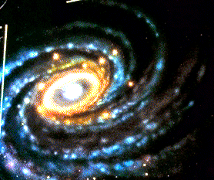
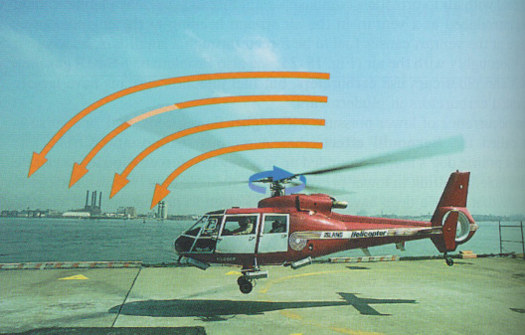
角动量守恒现象举例
适用于一切转动问题，大至天体，小至粒子...
茹科夫斯基凳实验
为什么银河系呈旋臂盘形结构？
为什么直升飞机的尾翼要安装螺旋桨？
为什么猫从高处落下时总能四脚着地？
体操运动员的“晚旋”
芭蕾、花样滑冰、跳水…...

Slide 58
[例1] 一半径为R、质量为 M 的转台，可绕通过其中心的竖直轴转动, 质量为 m 的人站在转台边缘，最初人和台都静止。若人沿转台边缘跑一周 (不计阻力)，相对于地面，人和台各转了多少角度？
思考：
1.台为什么转动？向什么方向转动？
2.人相对转台跑一周，相对于地面是否也跑了一周？
3.人和台相对于地面转过的角度之间有什么关系？
R

Slide 59
解：
选地面为参考系，设对转轴
人：J ,ω ; 台：J ´,ω ´
R
系统对转轴合外力矩为零，角动量守恒。以向上为正：
设人沿转台边缘跑一周的时间为 t ：

Slide 60
人相对地面转过的角度：
R
台相对地面转过的角度：

Slide 61
二.物体在有心力场中的运动
力的作用线始终通过某定点的力
力心
有心力对力心的力矩为零，只受有心力作用的物体对力心的角动量守恒。
应用广泛，例如：
天体运动
（行星绕恒星、卫星绕行星...）
微观粒子运动
（电子绕核运动；原子核中质子、中子的运动一级近似；加速器中粒子与靶核散射...）

Slide 62
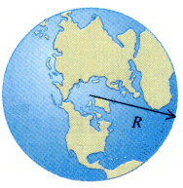
[例2]
已知：地球 R=6378 km
卫星 近地：h₁= 439 km v₁=8.1 km.s⁻¹
远地: h₂= 2384 km
求 ： v₂=?
解：建立模型
卫星~质点 m
地球~均匀球体
h₂
h₁
对称性：引力矢量和过地心
对地心力矩为零
卫星 m 对地心 o 角动量守恒
dm
dF₁
O dF
m
dF₂
dm'

Slide 63
卫星 m 对地心 o 角动量守恒
h₂
.o
h₁
R
增加通讯卫星的可利用率
探险者号卫星偏心率高
近地
远地

Slide 64
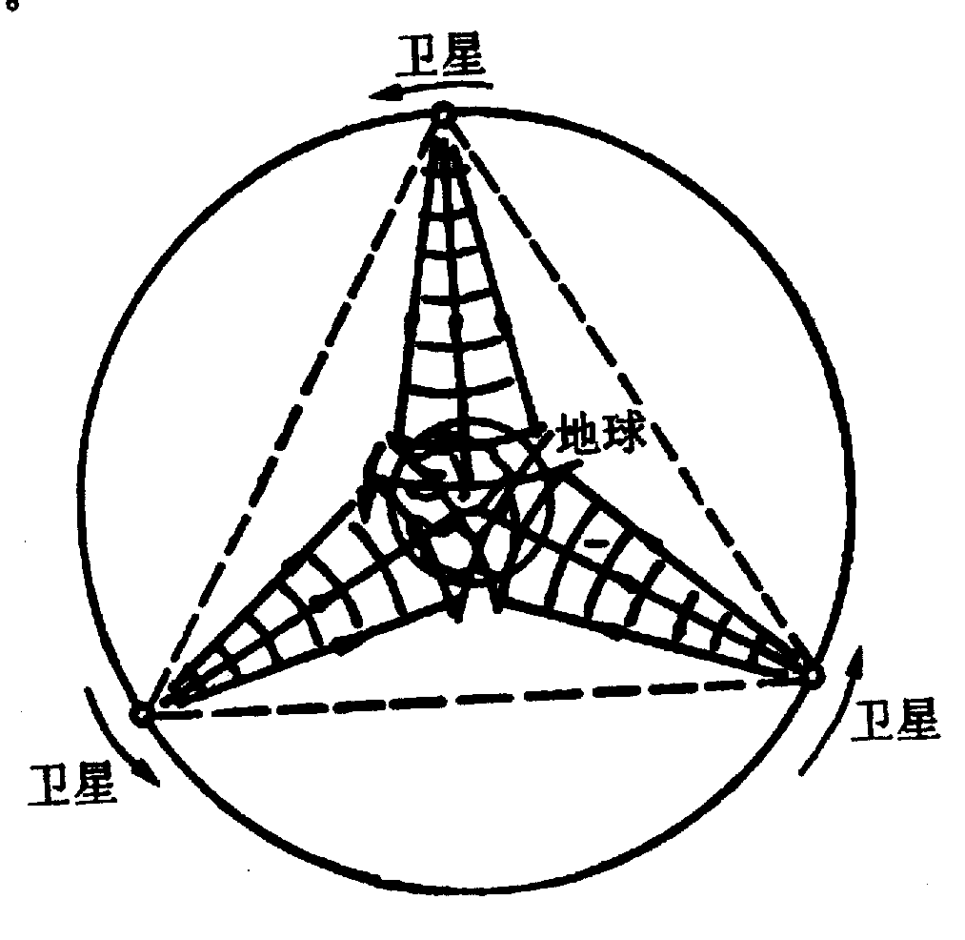
地球同步卫星的定点保持技术
地球同步卫星：相对地球静止，定点于赤道上空，轨道半径约36000km，实现全球24小时通信。
严格同步条件
卫星轨道平面与地球赤道平面倾角为零
轨道严格为圆形
运行周期与地球自转周期完全相同
（23小时56分4秒）

Slide 65
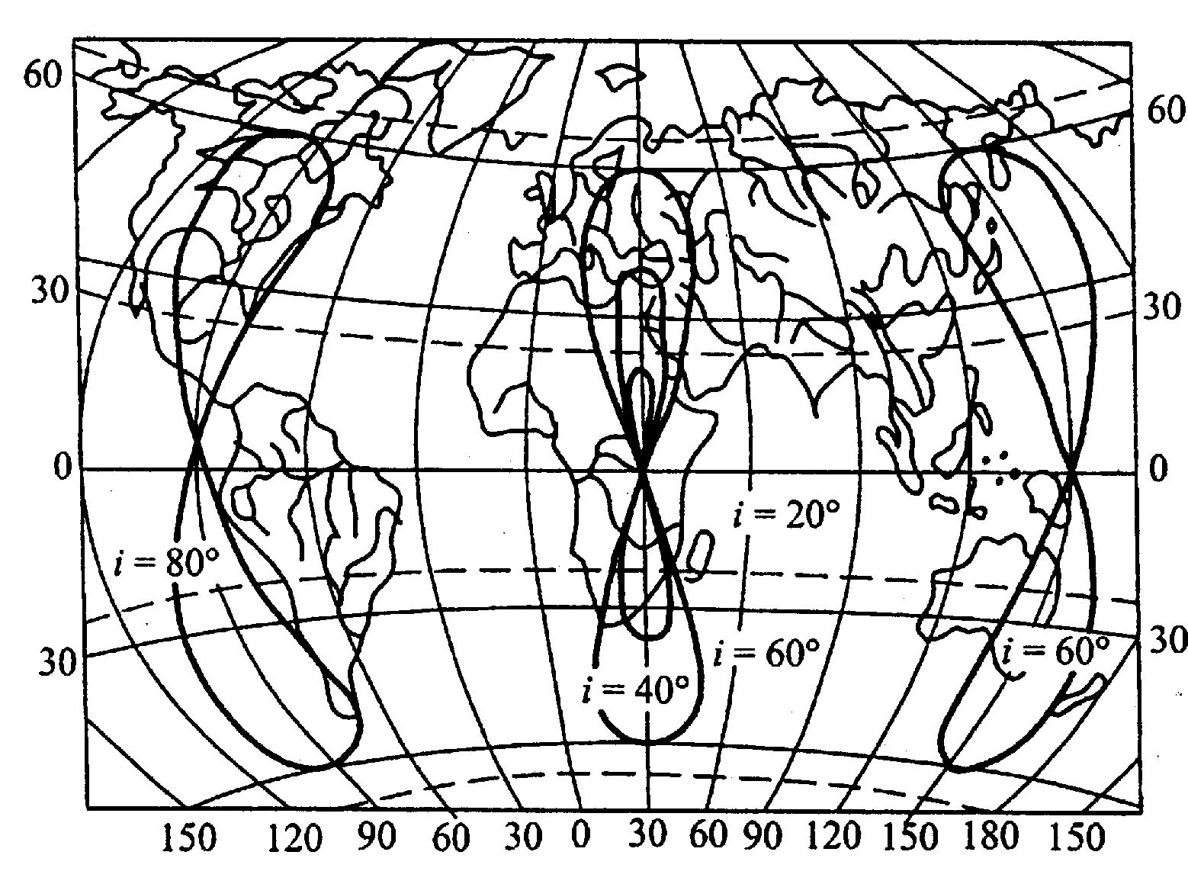
地球偏心率，太阳、月球摄动引起同步卫星星下点漂移，用角动量、动量守恒调节 ~ 定点保持技术
研究微观粒子相互作用规律 自学教材P108[例4]

Slide 66
第五章 角动量 角动量守恒 习题课
复习提要：三个概念，两条规律
一、转动惯量
二、角动量
质点
质点系
定轴刚体
三、力矩

Slide 67
四、角动量定理
质点
质点系
定轴刚体
五、角动量守恒

Slide 68
[例1]已知：两平行圆柱在水平面内转动，
求：接触且无相对滑动时
.o₁
.o₂
R₁
o₁.
o₂.
R₂
m₁
m₂
请自行列式。

Slide 69
解一：因摩擦力为内力，外力过轴 ，外力矩为零，
则：J₁ + J₂ 系统角动量守恒 ，以顺时针方向旋转
为正方向：
接触点无相对滑动：
o₁.
. o₂
又：
联立1、2、3、4式求解，对不对？

Slide 70
问题：（1）式中各角量是否对同轴而言？
（2）J₁ +J₂ 系统角动量是否守恒？
分别以m_{1 ,} m₂ 为研究对象，受力如图：
f₁
F₂
o₂
o₁.
系统角动量不守恒！
此解法不对。
F₁
f₂
解二：分别对m₁ , m₂ 用角动量定理列方程

Slide 71
分别以m_{1 ,} m₂ 为研究对象，受力如图：
设：f₁ = f₂ = f ，
以顺时针方向为正
f₁
F₂
o₂
m₁对o₁ 轴：
o₁.
F₁
f₂
m₂对o₂ 轴：
接触点：

Slide 72
联立各式解得：

Slide 73
[例2]已知：轻杆，m ₁ = m , m ₂ = 4m , 油灰球 m，
m 以水平速度v ₀ 撞击 m ₂ ，发生完全非弹性碰撞
求：撞后m ₂的速率 v ?
解一：m 和 m ₂ 系统动量守恒
m v ₀ = (m + m ₂ ) v
A
解二： m 和 (m₁ + m ₂ )系统动量守恒
m
m₂
m v ₀ = (m + m ₁ + m ₂ ) v
解三：
m v ₀ = (m + m ₂ ) v + m _{1 •} 2v
m₁
以上解法对不对？

Slide 74
因为相撞时轴A作用力不能忽略不计，故系统动量不守恒。
因为重力、轴作用力过轴，对轴力矩为零，故系统角动量守恒。
N_{y}
N_{x}
A
m
m₂
由此列出以下方程：
m₁
或：
得：

Slide 75
注意：区分两类冲击摆
（1）
质点
质点
柔绳无切向力
o
水平方向： F_{x} =0 ， p_{x} 守恒
m v ₀ = ( m + M ) v
对 o 点： ， 守恒
m v ₀ l = ( m + M ) v l
l
m
M
（2）
质点 定轴刚体（不能简化为质点）
F_{y}
F_{x}
o
轴作用力不能忽略，动量不守恒，但对 o 轴合力矩为零，角动量守恒
l
m
M

Slide 76
回顾ch4-2例题（ p84 4 -10 ）
+
绳拉紧时冲力很大，轮轴反作用力 不能忽略 ，

Slide 77
回顾习题（ p84 4 -11）
C B
N_{y}
o
N_{x}
A
A、B、C系统 不守恒；
A、B、C系统对 o 轴角动量守恒

Slide 78
练习：已知 m = 20 克，M = 980 克 ,v ₀ =400米/秒，
绳不可伸长。求 m 射入M 后共同的 v =?
哪些物理量守恒（总动量、动量分量、角动量）？
解：m、M系统水平方向动量守恒（F _{x} =0)
竖直方向动量不守恒（绳冲力不能忽略）
对o 点轴角动量守恒（外力矩和为零）
o
或：
m
得：
v = 4 m.s⁻¹
M

Slide 79
[例3] 已知：匀质细棒 m , 长 2l ；在光滑水平面内 以 v ₀ 平动，与固定支点 O 完全非弹性碰撞。
求：碰后瞬间棒绕 O 的
解：碰撞前后AB棒对O的角动量守恒
B
l / 2
O
思考：碰撞前棒对O角动量 L=?
碰撞后棒对O角动量 =？
l / 2
c
v₀
撞前：
l
A
思考：碰撞后的旋转方向？－－－绕o逆时针旋转。

Slide 80
撞前：（2）各微元运动速度相同，但到O距离不等，
棒上段、下段对轴O角动量方向相反
线密度：
-l/2
B
O
取质元：
c
质元角动量：
dm
v₀
A
3l/2
x
设垂直向外为正方向，总角动量：

Slide 81
撞后：
平行轴定理
-l/2
B
令：
O
c
得：
A
3l/2
x

Slide 82
[例 4]
有的恒星在其核燃料燃尽，达到生命末期时，会发生所谓超新星爆发，这时星体中有大量物质喷射到星际空间，同时该星的内核向内收缩，坍缩成体积很小、异常致密的中子星。由于中子星的致密性和极快的自转角速度，在星体周围形成极强的磁场并发射出很强的电磁波。当中子星的辐射束扫过地球时，地面上就测得脉冲信号。因此，中子星又称为脉冲星。目前，我们探测到的脉冲星已超过550个。设某恒星绕自转轴每45天转一周，它的内核半径 约为 ，坍缩为半径仅为6000m的中子星，将星体内核当作质量不变的匀质圆球，计算中子星的角速度。

Slide 83
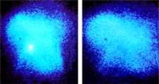
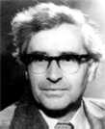
脉冲星（左边照片中间白点为变亮的脉冲星，右边为脉冲星变暗后的照片）
赫威斯(1924～)
英国物理学家
1967年利用射电望远镜第一次发现了脉冲星。
于1974年获诺贝尔奖。

Slide 84
恒星： 发光的星体（亮度不一定恒定）
变星： 较短时间内，亮度规则或不规则变化
新星： 亮度突然增大几千倍
超新星：不到一天内亮度突然增大几亿倍，10秒内释
放的能量比太阳在全部寿命中释放的总能量大100倍，
其中光能占10 ⁻ ⁴ ，已足以盖过整个银河发光的总和。
( 10 ³⁷ J/s )
已确认的超新星爆炸事件：
公元（年）：185， 1006， 1054， 1181，
1572， 1604， 1987，

Slide 85
1054 年：北宋记载，目前遗迹：蟹状星云、中子星。由此提出超新星爆发机制假说。
1987年2月23日 ： 用观测对假说进行验证
参看《现代物理知识》92年 4 - 5期连载
“1987超新星事件”
1987.2.23.格林威治时间7：36－
空前强大的中微子流扫过地球，16万年前起源于南半球星空的大麦哲伦星云。日本神岗2号和美国IMB中微子探测站记录到讯号。
9：00－新西兰天文爱好者偶然观察SN1987A，未见异常。
10：00－澳大利亚天文学家拍下最初增亮照片。

Slide 86
在智利工作的加拿大天文学家谢尔顿－
对照两张大麦哲伦星云的例行照片，发现刚拍的一张上多一个白点，疑为底片上的尘埃，当他走出暗室向天空望去，有幸成为自1604年以来第一个用肉眼看到超新星爆发的人。
不到一天－南半球几乎所有天文设备指向该位置。
直到现在－人类使用卫星、火箭、高空飞机……进行全面观测。

Slide 87
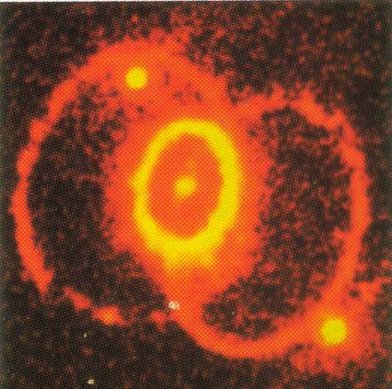
哈勃望远镜拍摄的超新星1987A爆发的 结果,
中央斑点是一个新的中子星
雷蒙德.戴维斯（美国）；小柴昌俊（日本）
表彰他们在1987年超新星爆发中探测宇宙中微子，开创中微子天文学方面取得的成就
与卡尔多.贾科尼（美国，发现宇宙X射线源）共同获得2002年诺贝尔物理奖

Slide 88
解：内核坍缩过程不受外力矩作用，
对自转轴的角动量守恒
得坍缩后的角速度为：
注意：在下次课前按要求自学第六章，下次课总结。

Slide 89
大作业
第六章 能量 能量守恒定律 自学要求
一.基本内容：
1.功的计算，熟练计算变力的功，理解保守力做功的特征；
2.质点、质点系、定轴刚体的动能；
3.保守力与其相关势能的关系，由势能曲线分析物体运动特征；
4.熟练使用动能定理或功能原理解题，注意内力的功可以改变质点系的总动能；
5.熟练使用机械能守恒定律解题，对综合性问题要能划分阶段，分别选用恰当的力学定理或守恒定律求解。

Slide 90
二.自学要求
1.阅读教材 114页－141页；
2.完成作业：No.4
三.考核方法
第7周第一次课交作业No4；
第8周第一次课交自学报告 （成绩占总成绩10%）
内容：
（1）将114页“结构框图”具体化，形成较详尽的“全章总结”（格式不限）；
（2）学习效果的自我评价、收获体会；
（3）对本章教学方式的反馈意见。

